Slide 1
软件工程课程实践汇报
开源软件代码注释、分析和维护
成员：吴子吉 方群天
日期：2019.11.4

Slide 2
汇报内容
开源代码注释
开源代码维护
运行演示软件
实践感受与收获

Slide 3
开源代码注释
注释的类目录 |  | 关键语句与代码块注释的数量 | 类方法注释的数量 | 类注释的数量
data\ | Contact.java | 9 | 1 | 1
 | Notes.java | 21 | 0 | 5
 | NotesDatabaseHelper.java | 28 | 11 | 1
 | NotesProvider.java | 61 | 8 | 1
model\ | Note.java | 43 | 8 | 2
 | WorkingNote.java | 32 | 49 | 1
ui\ | AlarmAlertActivity.java | 15 | 5 | 0
 | NoteListActivity.java | 140 | 10 | 3
 | NoteListAdapter.java | 14 | 2 | 1
 | TodoFragment.java(新增) | 33 | 1 | 1
 | CheckBoxAdapter.java(新增) | 8 | 0 | 1

Slide 4
开源代码注释
注释的类目录 |  | 关键语句与代码块注释的数量 | 类方法注释的数量 | 类注释的数量
tool\ | BacupUtils | 43 | 12 | 2
 | DataUtils | 13 | 12 | 1
 | GTaskStringUtils | 14 | 1 | 1
 | ResourseParser | 15 | 5 | 4
gtask\ | data\MetaData | 7 | 1 | 1
 | data\Node | 18 | 1 | 1
 | data\SqlData | 13 | 6 | 1
 | data\SqlNote | 22 | 7 | 1
 | data\Task | 27 | 14 | 1
 | data\TaskList | 23 | 12 | 1
 | remote\GTaskASyncTask | 6 | 4 | 1
 | remote\GTaskClient | 23 | 13 | 1
 | remote\GTaskManager | 43 | 3 | 1
 | remote\GTaskSyncService | 0 | 10 | 1

Slide 5



示例: 关键语句的注释
ui\NoteListActivity\initView:
ui\ NoteListActivity:
tool\BackupUtils:
Notes:
空指针异常

Slide 6
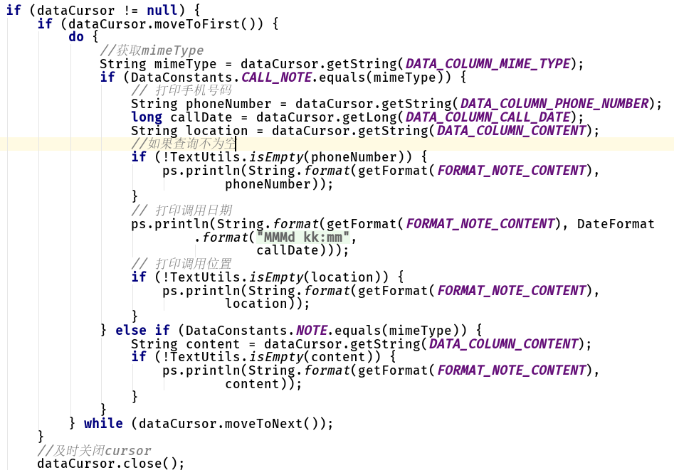
示例: 语句块的注释
tool\BackupUtils\exportNoteToText:
以一个嵌套语句块while语句块嵌套if-else语句块，实现通过id识别便签并打印的功能为例：

Slide 7

示例: 类方法的注释
model\WorkingNote:
model\WorkingNote:

Slide 8



示例: 类的注释
tool\ResourceParser:
model\Note:
data\NotesDatabaseHelper:

Slide 9
开源代码的维护
维护描述 | 新增/更改的模块描述 | 新增/更改的代码行数 | 重用的代码行数
待办事项 | ui\CheckBoxAdapter.java(新增) | 83 | 0
 | ui\TodoFragment.java(新增) | 317 | 0
 | res\layout\dialog_edit_todo.xml(新增) | 23 | 22
 | res\layout\todo_list_item.xml(新增) | 27 | 0
 | res\layout\todo_list.xml(新增) | 39 | 20
字数统计 | ui\NoteEditActivity.java(更改) | 50 | 984
Tabs导航栏 | ui\TabListener.java(新增) | 49 | 0
 | ui\NoteListActivity.java(更改) | 70 | 1100
富文本编辑 | ui\NoteEditActivity.java(更改) | 406 | 368
 | ui\RealPathFromUriUtils.java(新增) | 116 | 166
 | res\layout\note_edit.xml(更改) | 207 | 0

Slide 10
开源代码的维护
维护描述 | 新增/更改的模块描述 | 新增/更改的代码行数 | 重用的代码行数
画板功能 | ui\WhiteBoardFragment.java(新增) | 38 | 0
 | ui\WhiteBoardView.java(新增) | 95 | 70
 | res\layout\white_board.xml(新增) | 18 | 5
语音便签 主程序 | audiodemo\VoiceActivity.java(新增) | 232 | 0
 | activity_voice.xml（新增） | 7 | 411
录音功能 | audiodemo\ RecordAudioButtonjava(新增) | 112 | 0
 | activity_voice.xml（新增） | 10 | 411
录音状态 提醒 | audiodemo\ RecordVoicePopWindow.java(新增) | 130 | 0
朗读（文字转语音） | ui\NoteEditActivity.java(更改) | 20 | 0
 | res\menu\note_edit.xml(更改) | 4 | 0

Slide 11
示例：新增“待办事项”功能
功能描述
  1.新建待办事项
  2.勾选标记为已办
  3.取消勾选
增加模块
 | 作用
ui\CheckBoxAdapter.java(新增) | 用于实现待办事项的 勾选与取消勾选
ui\TodoFragment.java(新增) | 用于处理用户新建待办、输入待办、勾选待办、取消勾选待办、保存与读取待办内容等事件
res\layout\dialog_edit_todo.xml(新增) | 用于新建待办事项的输入界面设计
res\layout\todo_list_item.xml(新增) | 用于单个待办显示样式的设计
res\layout\todo_list.xml(新增) | 用于待办列表样式的设计

Slide 12
示例：新增“字数统计”功能
功能描述
能够在便签编辑页面实时看到当前便签的字数，使得用户能够实时了解便签的字数情况
增加模块
ui\NoteEditActivity.java(更改)
作用：添加输入框监听方法，实现字数实时统计；在编辑栏上显示字数

Slide 13
示例：新增“Tabs导航栏”功能
功能描述
在便签列表界面显示导航栏，使得用户能够快捷的切换不同的界面，迅速执行不同的操作，方便用户使用
增加模块
 | 目的
ui\TabListener.java(新增) | 用于响应Tab导航栏之间的显示与切换
ui\NoteListActivity.java(更改) | 用以显示Tabs导航栏并实现对Tabs导航栏的事件监听
ui\NoteFragment.java(新增) | 用于实现由便签界面向fragment显示的过渡

Slide 14
示例：新增“画板”功能
功能描述
画板功能实现了简单的绘画功能，通过触屏实现绘画
增加模块
WhiteBoardFragment（新增）、WhiteBoardView （新增）
作用：实现画布界面的显示；监听触摸动作，实现轨迹的绘制

Slide 15
示例：新增“语音便签”功能
功能描述
点击进行录音以及播放的功能
增加模块
VoiceActivity（新增）、RecordAudioButton （新增）
RecordVoicePopWindow （新增）、VoiceImageView （新增）
作用：实现录音的语音便签功能

Slide 16
示例：新增“朗读”功能
功能描述
点击进行朗读进行文本朗读的功能
增加模块
ui\NoteEditActivity.java(更改)
res\menu\note_edit.xml(更改)
作用：实现朗读小米便签文本的功能

Slide 17
示例：新增“富文本编辑”功能
功能描述
用户能够使用富文本编辑器实现丰富强大的文本编辑功能
增加模块
ui\NoteEditActivity.java(更改)
ui\NoteEditActivity.java(更改)
res\layout\note_edit.xml(更改)
作用：文字类子功能。能够实现对文字内容的增删，对文字大小、背景色、字体色、加粗、倾斜等文字格式设置功能，设置文字级别、编号、缩进、对齐等文字排版功能。
图片功能: 用户能够实现从手机相册或者SD卡中插入图片

Slide 18
运行和演示软件系统
编译软件
运行软件
演示软件

Slide 19
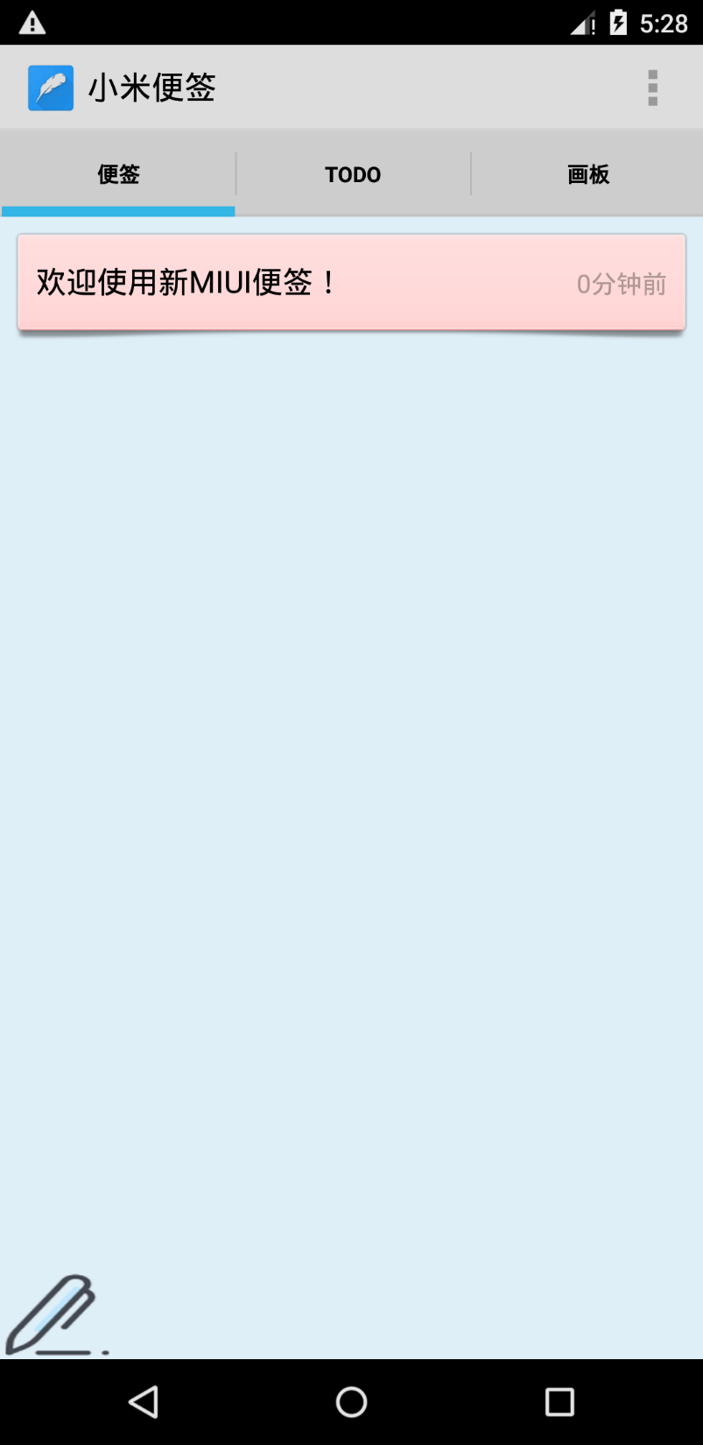
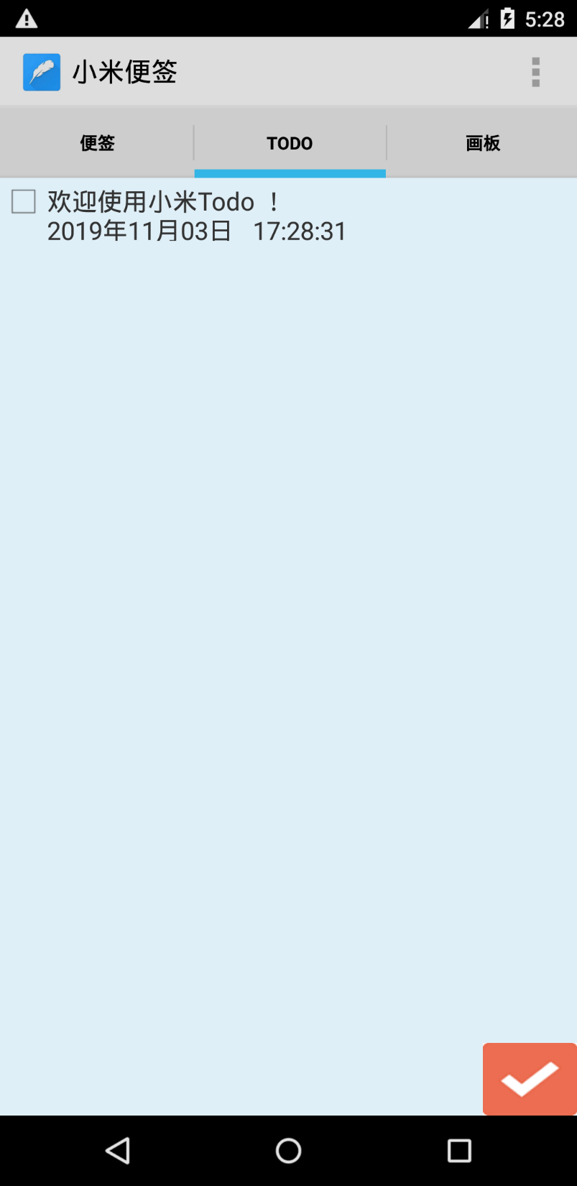
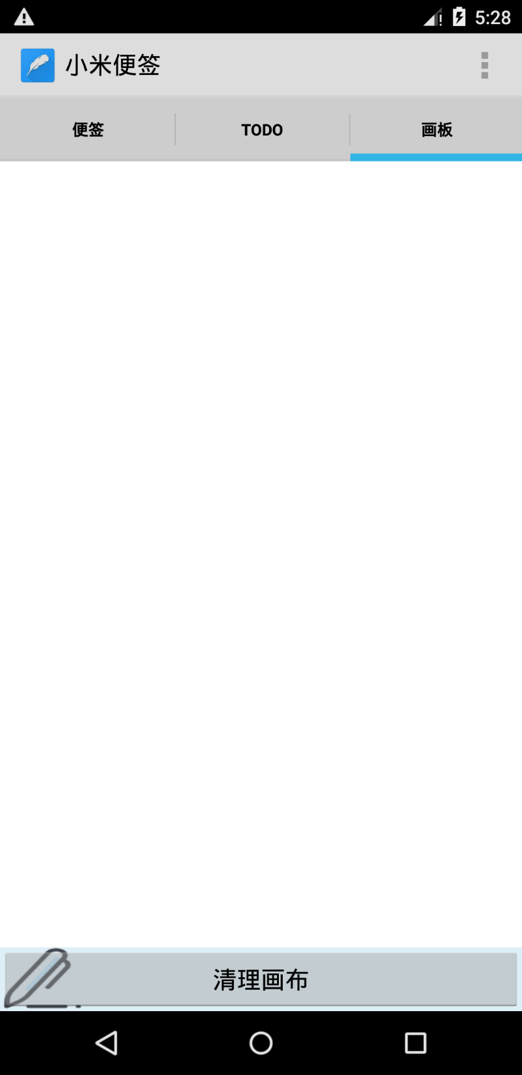
运行和演示软件系统

Slide 20
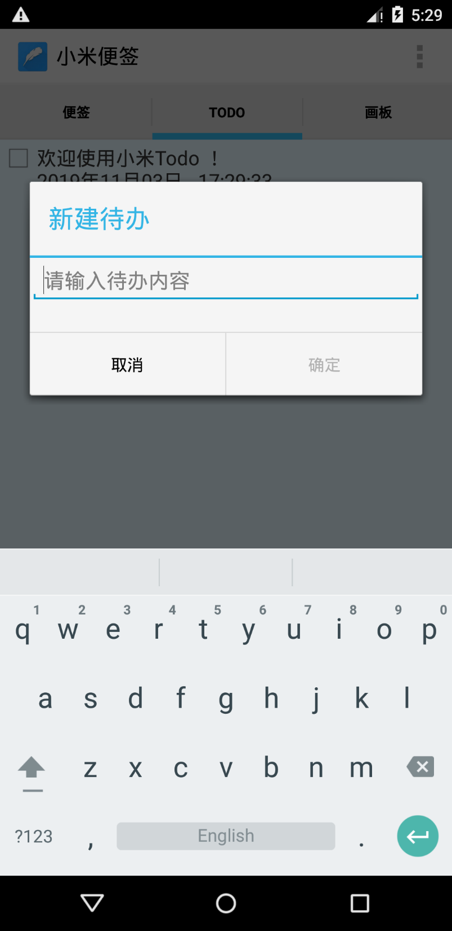
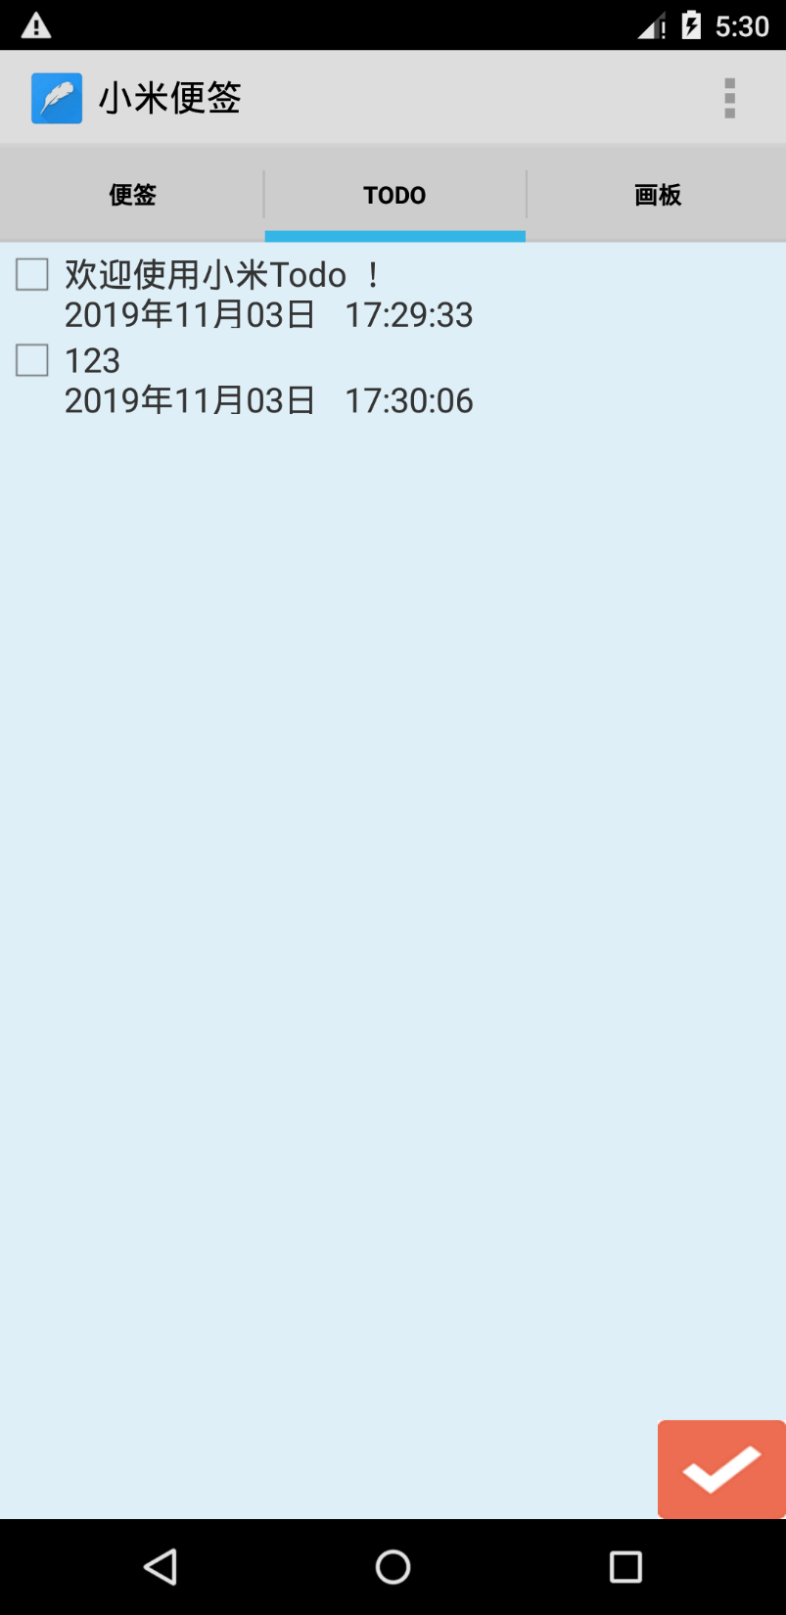
运行和演示软件系统

Slide 21

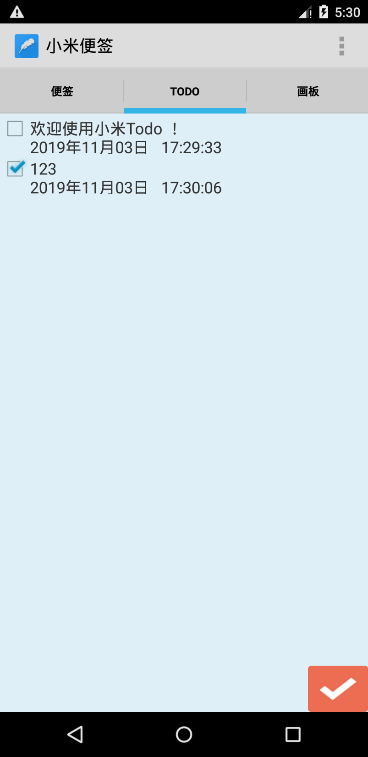
运行和演示软件系统

Slide 22
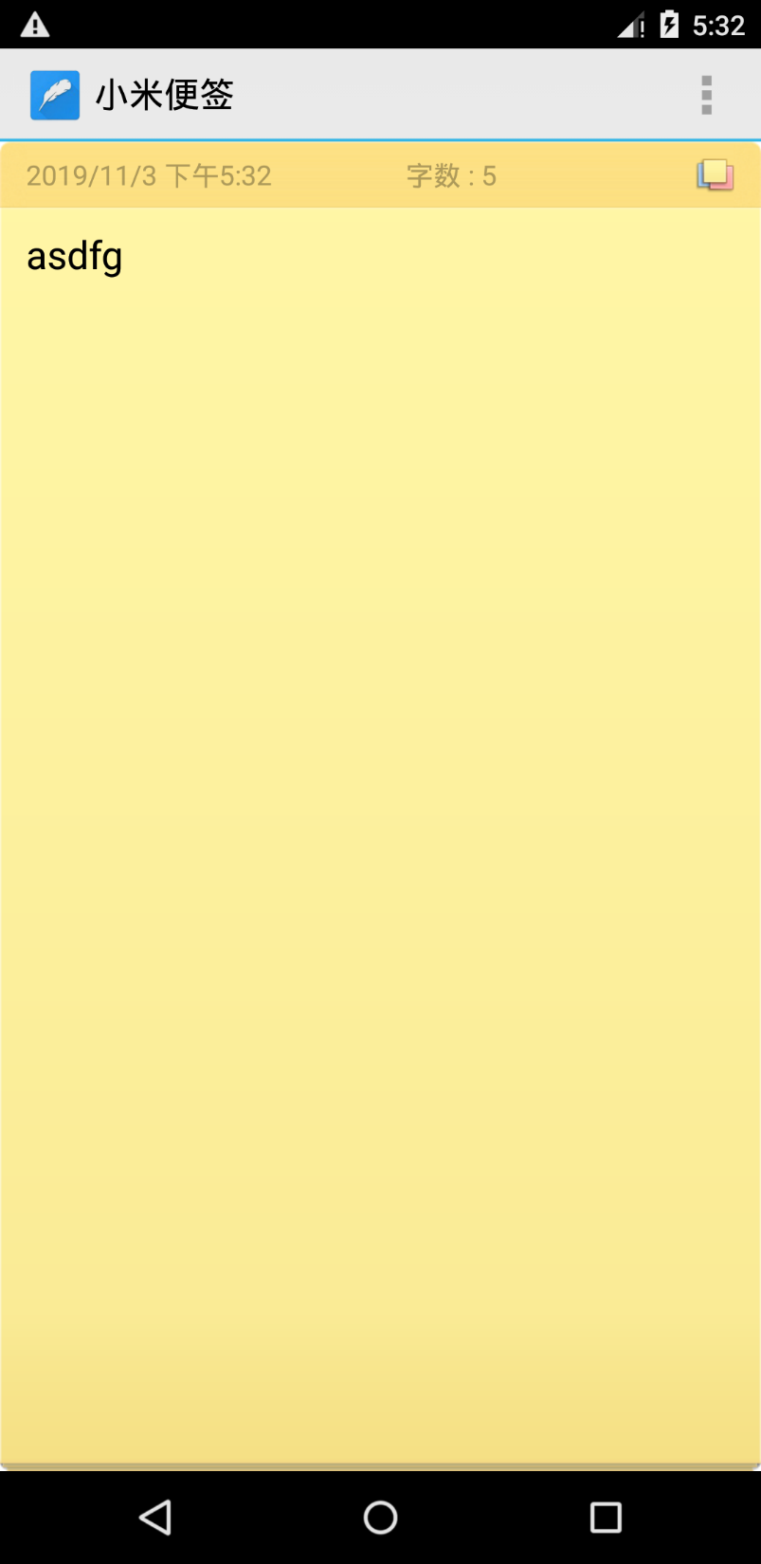
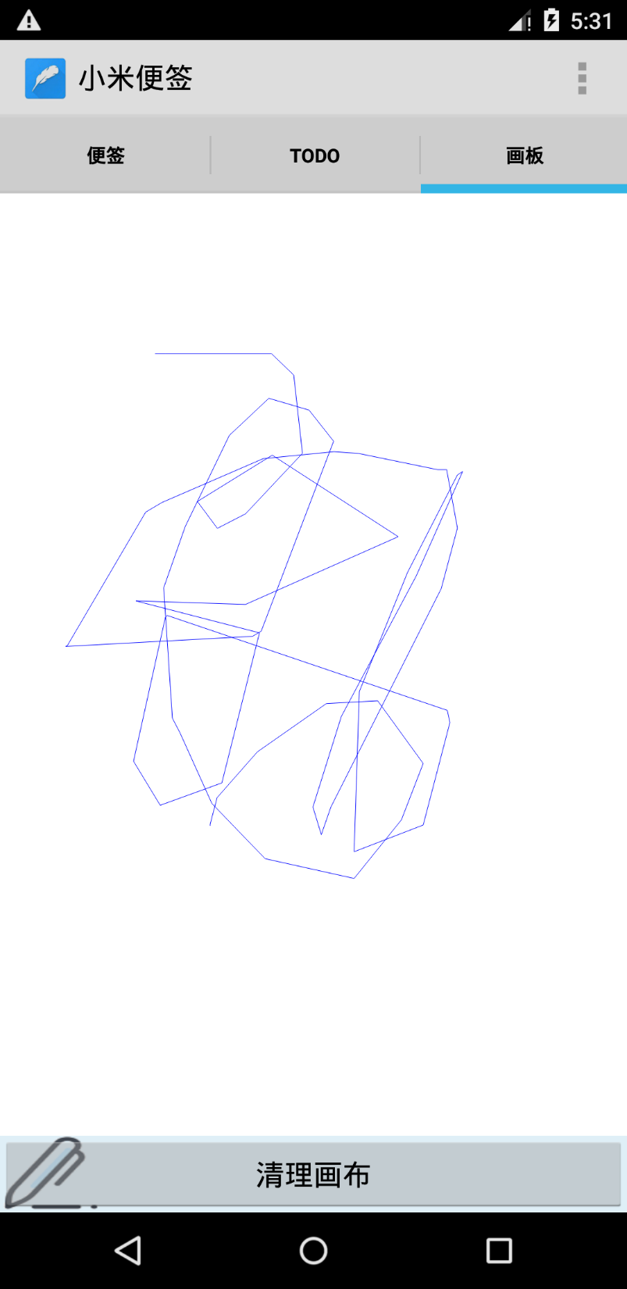
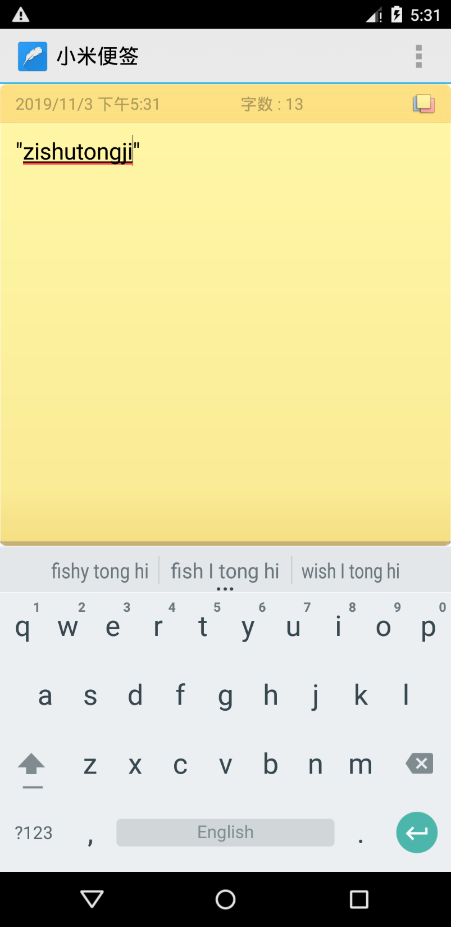
运行和演示软件系统

Slide 23
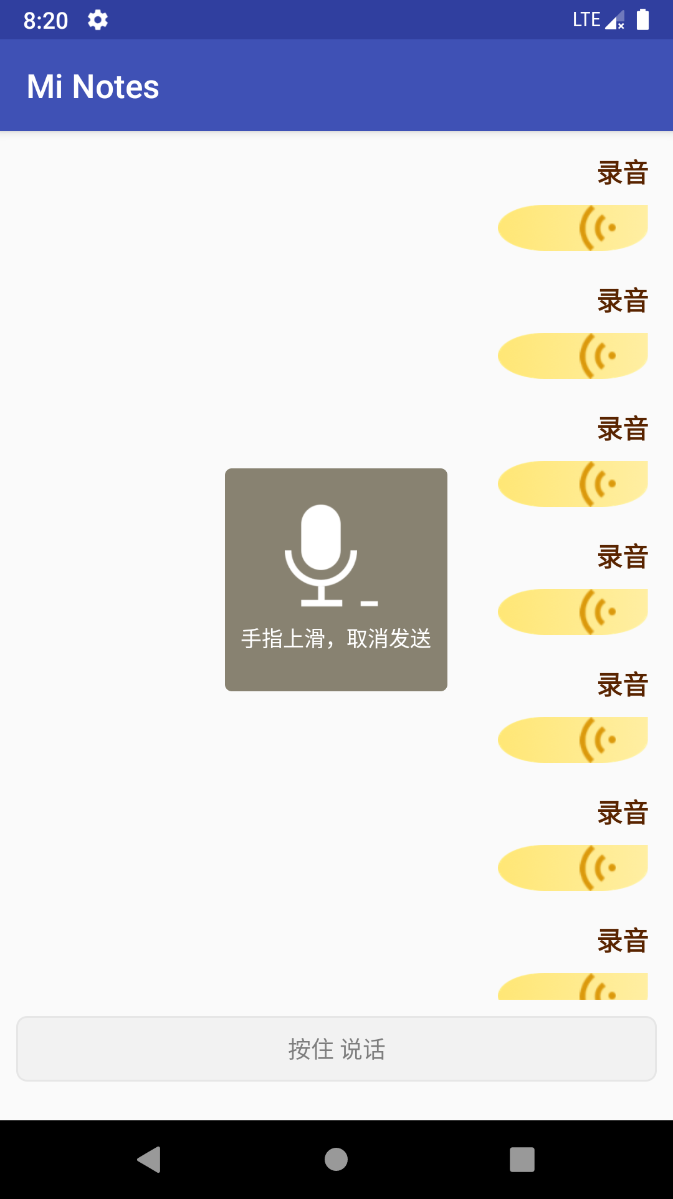
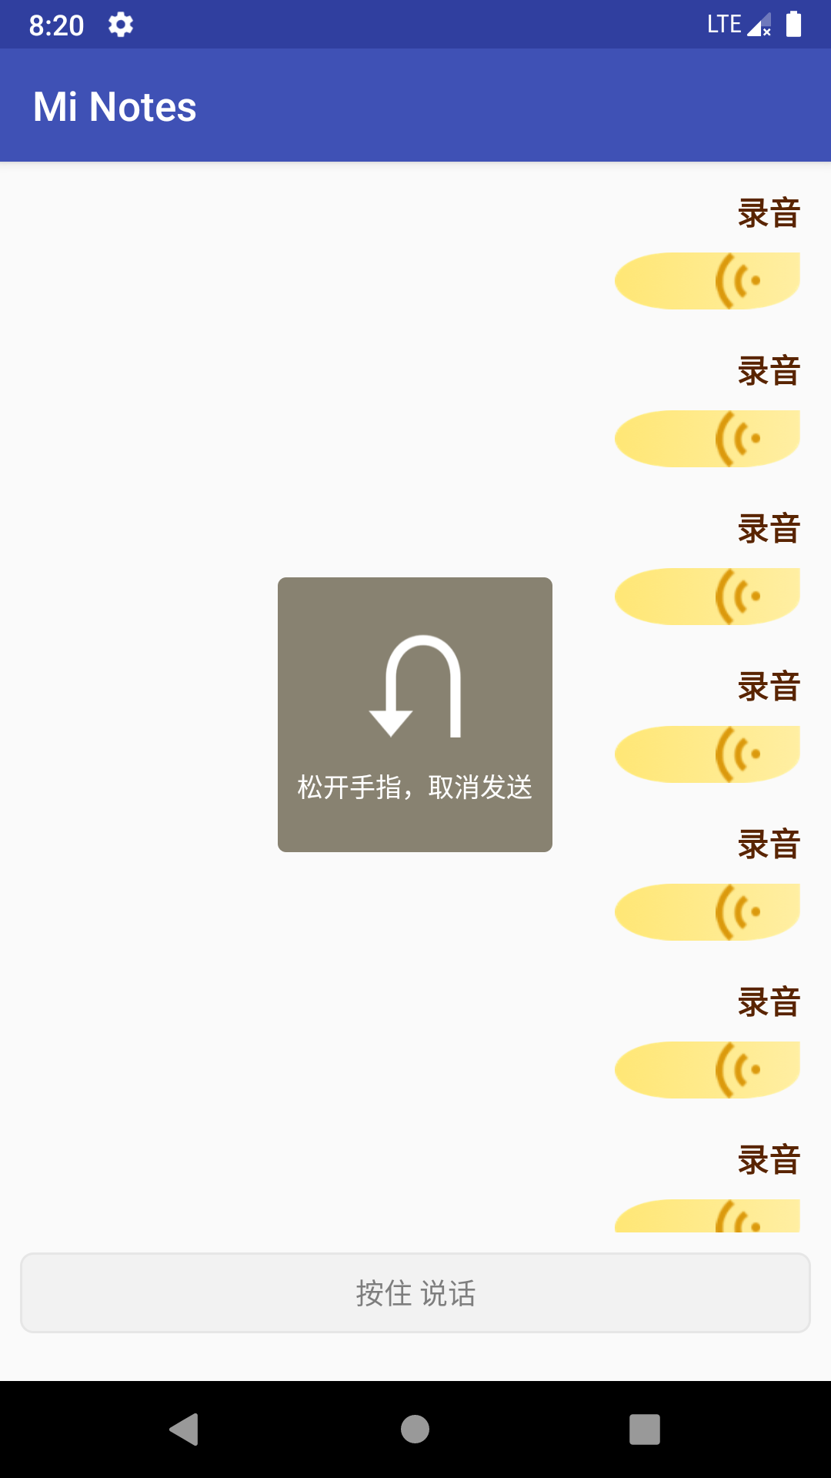
示例：新增“语音便签”功能

Slide 24
开源社区的使用
Trustie
LearnerHub
Github
StackOverflow
CSDN
Android Developer

Slide 25
示例：利用开源社区解决问题
实践问题描述
开源社区解答

Slide 26
实践的感受和收获
心得和体会
实践的收获
困难和问题

